Slide 1

Муниципальное общеобразовательное учреждение
Гореловская основная общеобразовательная школа Брейтовского МР
Организация и проведение муниципальных
дистанционных проектов в духовно –нравственном
воспитании школьников
учитель Биологии,
методист ИМЦ
Поварова Н.А.
с. Горелово, 2024 г.

Slide 2
Возрастная категория участников:
Дошкольники ( старшая, подготовительная группы)
Учащиеся начальных классов(1- 4)
Учащиеся 5 – 7 классов
Учащиеся 8 – 11 классов
Количество участников команде: 2-5 человек
Сроки проведения:
III четверть , февраль – март
Руководители команд:
Педагогические работники школ и детских садов

Slide 3
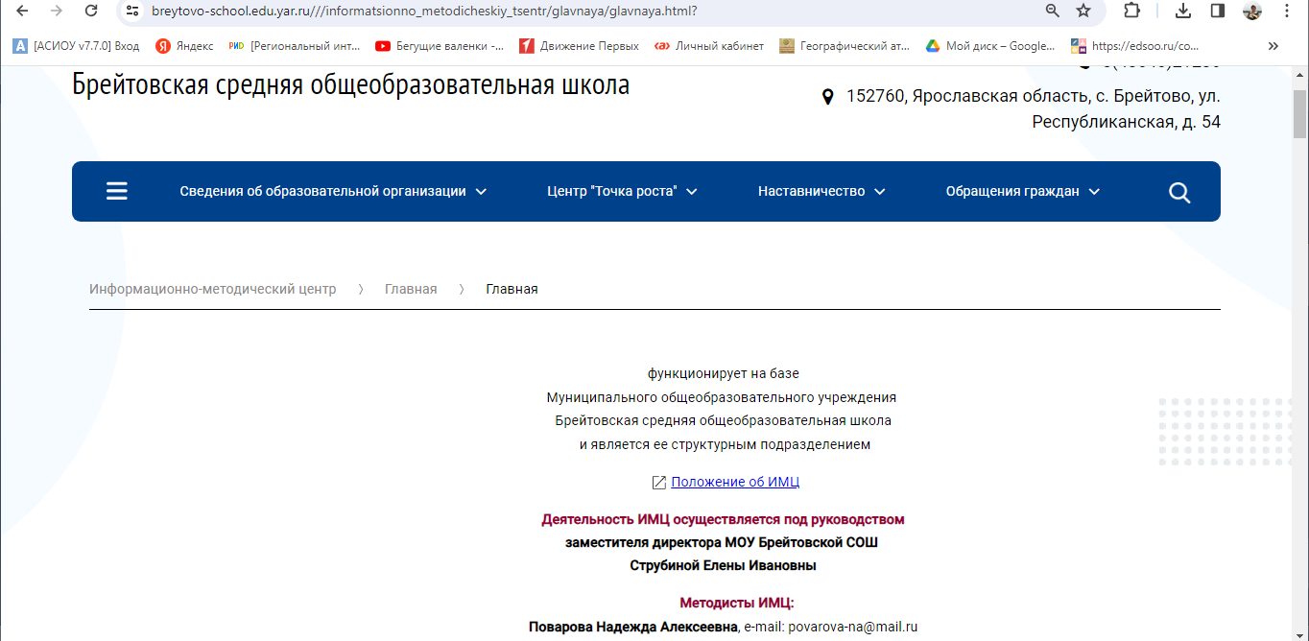
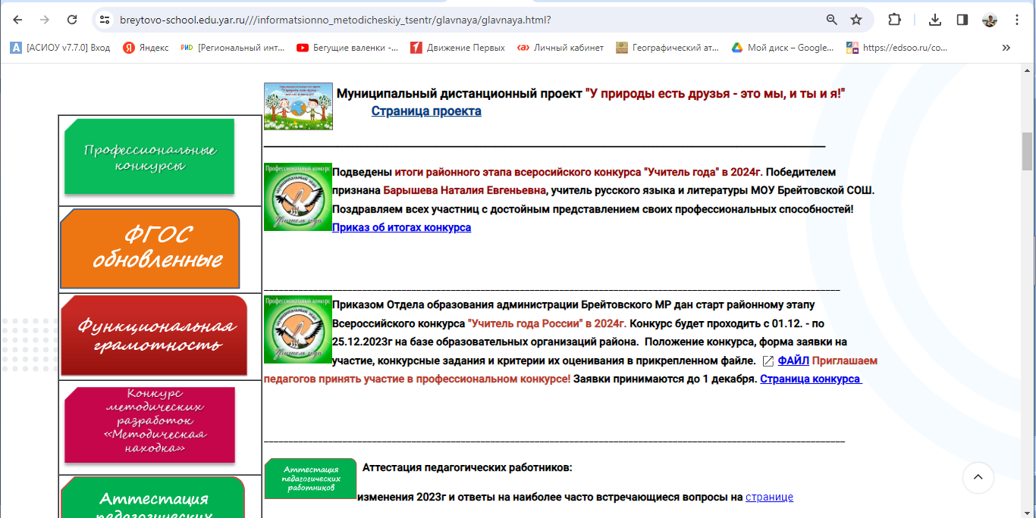
https://breytovo-school.edu.yar.ru

Slide 4

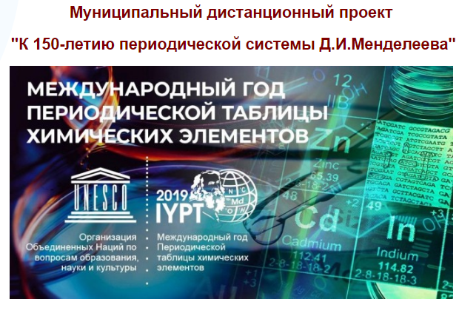

Темы проектов
2018 год
«Помочь может каждый!»
2019 год

Slide 5
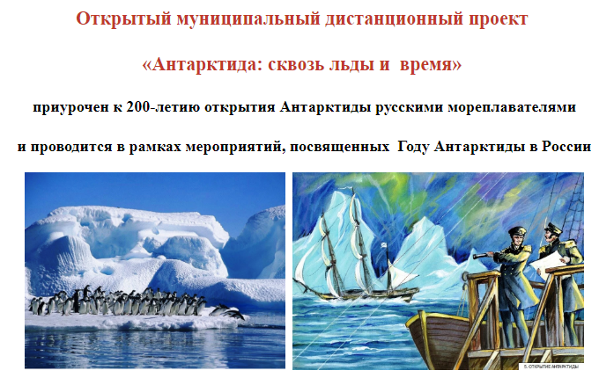
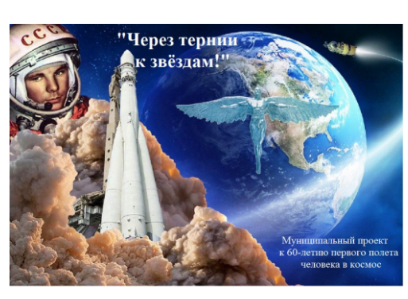
Темы проектов
2021 год
2020 год

Slide 6
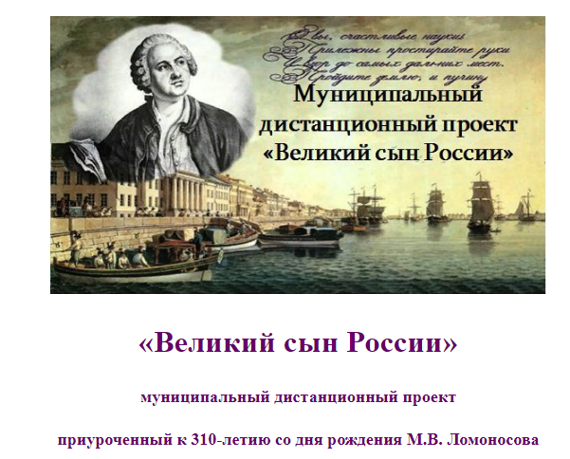

Темы проектов
2022 год
Из тысячи планет Земли
прекрасней нет!»
2023 год

Slide 7
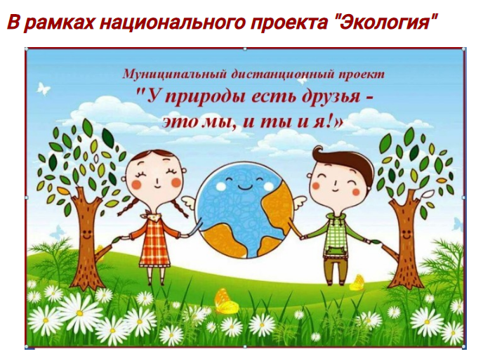
Тема проекта 2024 года

Slide 8
1 этап Викторина «Эта загадочная Антарктида»
Содержание задания для возрастной номинации 8 – 11 классы:
Миф 1: 16 января (28 января) 1820 г. русские мореплаватели Фаддей Белинсгаузен и Михаил Лазарев открыли новый южный материк и первыми ступили на его землю.
Миф 2: В центре Антарктиды находится южный полюс нашей планеты, который всегда манил к себе смельчаков. В 19 веке первыми покорителями южного полюса стали норвежец Рауль Амундсен и англичанин Роберт Скотт. Их отряды сумели достичь цели и водрузить флаги своей страны над южным полюсом. Из-за недостаточно продуманной экипировки экспедиция обоих исследователей закончилась трагически.
Миф 3: Антарктида - самый сухой материк на земном шаре.
Миф 4: Антарктида – это единственное место на Земле, где можно встретить пингвинов.
Миф 5: В Антарктиде есть свои курорты и даже оазисы.
Миф 6: Это единственный материк Земли без часовых поясов.
Миф 7: В Антарктиде можно наблюдать такое явление, как перламутровые облака и слушать шепот звезд.

Slide 9
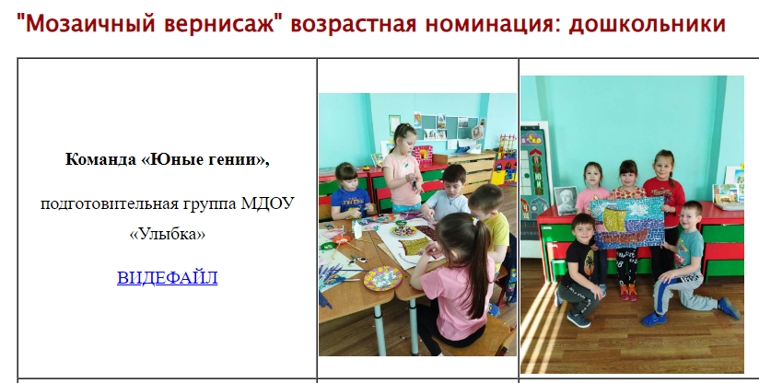
Творческий этап

Slide 10
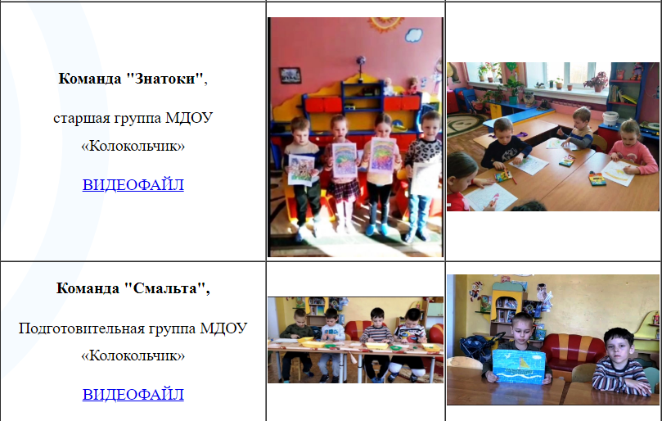
Творческий этап

Slide 11
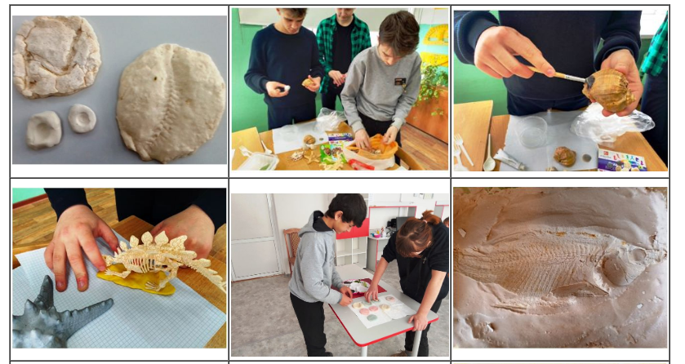
Творческий этап «Живая палеонтология»

Slide 12
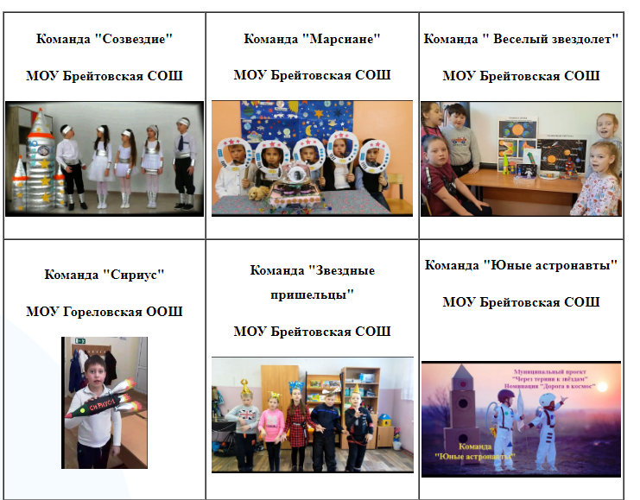
Творческий этап

Slide 13
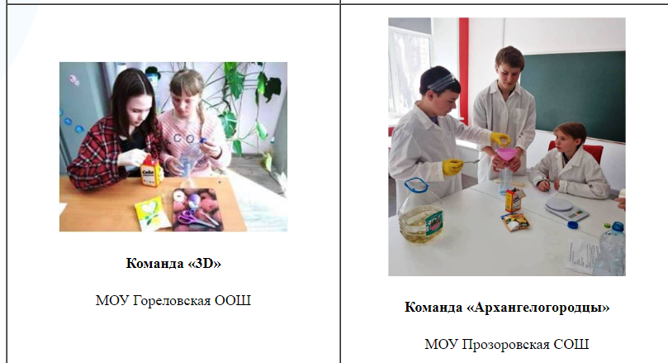
Исследовательский этап

Slide 14
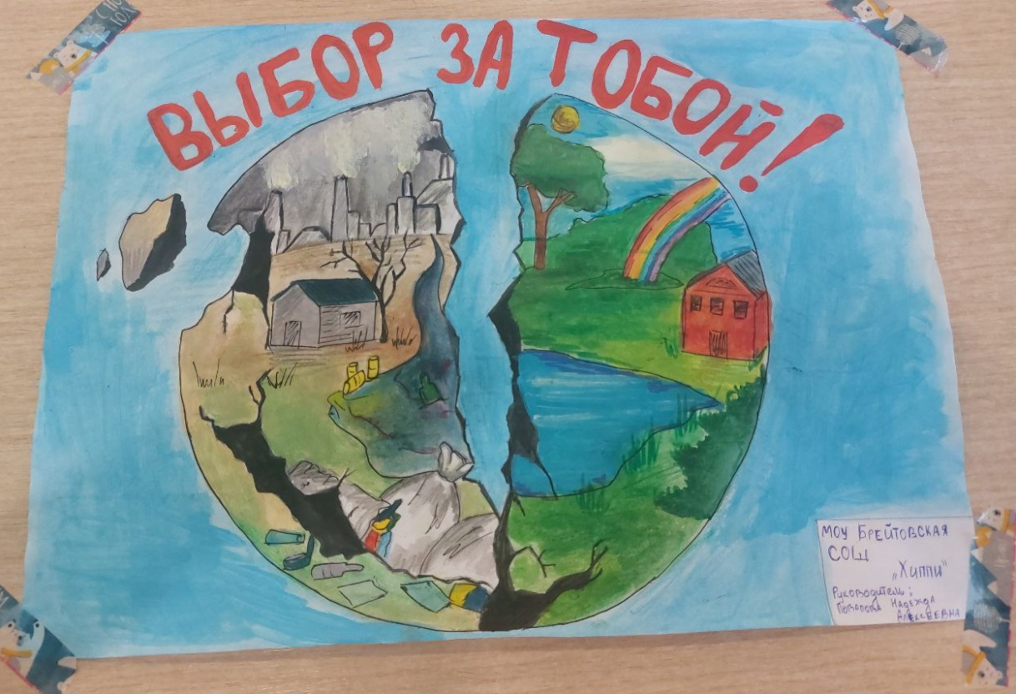
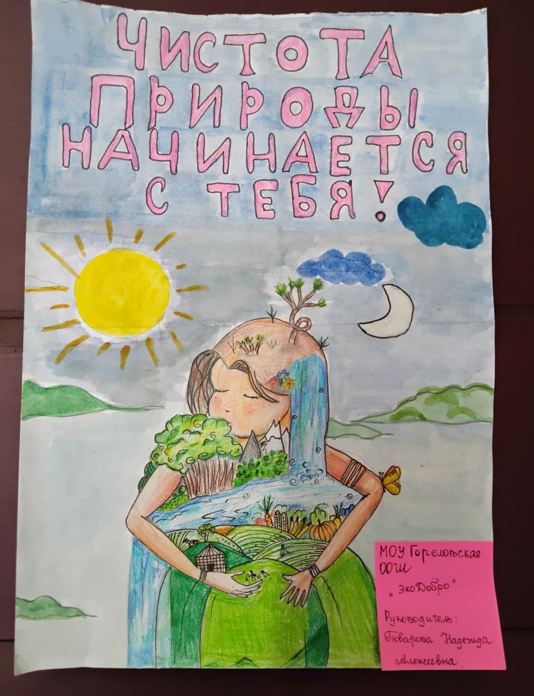
Конкурс плакатов

Slide 15
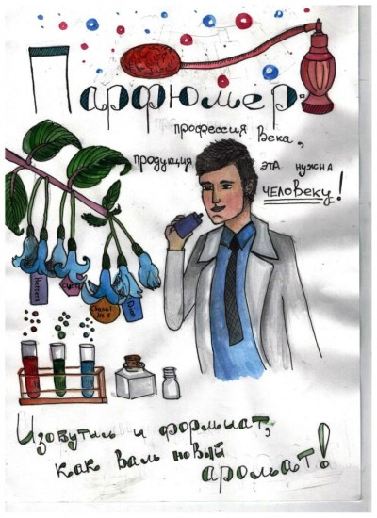
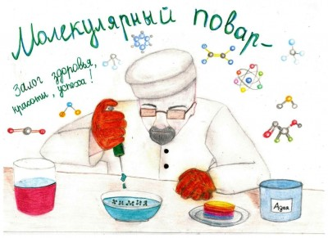
Конкурс плакатов

Slide 16
Спасибо за внимание!

